Slide 1
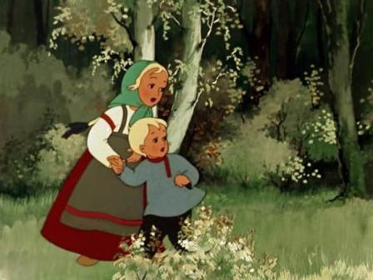
Карталинский район МОУ Южно-Степная СОШ учитель русского языка и литературы Наумова Н.В.
Проблема выбора Насти и Митраши по сказке – были М.М.Пришвина «Кладовая солнца»
(по методу Эдварда де Боно «Шесть шляп мышления»)

Slide 2
Место занятия урока в структуре образовательного процесса: урок по учебному плану по программе под редакцией В.Я.Коровиной
Тема урока по учебному плану: М.М.Пришвин «Кладовая солнца»
Место урока по учебному плану:№42
Форма урока: урок-исследование
Класс: 6
Цель. Учить работать с текстом, уметь дать характеристику герою. Воспитать уважение друг к другу, возможность выбора в жизненной ситуации
Оборудование: Компьютер + медиапроектор (слайды), учебники литературы, тетради.
План урока
Организационный момент. 2мин.
Формулирование темы и постановка целей урока. 3 мин.
Работа в группах 10мин.
Проверка работы в группах 20мин.
Вывод по теме урока. 5мин.
Итог урока. 5 мин

Slide 3
Групповая работа:
Белая шляпа - пересказ текста Красная шляпа - сбор информации о чувствах героев Черная шляпа - сбор критической информации о чувствах героев Желтая шляпа – сбор положительной информации о чувствах героев. Зеленая шляпа - вывод

Slide 4
1 группа
1. Белая шляпа.
Пересказ текста (стр.46-48)

Slide 5
2 группа
Красная шляпа-сбор информации о чувствах героев.
Заполни таблицу глаголами, которые передают чувства детей.
Настя | Митраша
Сделайте вывод, ответив на вопросы:
- Какие качества характера были присущи Насте и Митраше?
- Что их сближало?
- В какой момент каждый из героев проявил черты, присущие ему одному?
- Легко ли Насте и Митраше сделать выбор

Slide 6
3 группа
Черная шляпа -сбор критической информации о чувствах героев.
Заполните таблицу словами, передающими неправоту Насти и Митраши.
Настя | Митраша
Сделайте вывод, ответив на вопрос:
- Докажите, используя слова из текста, что Настя и Митраша ведут себя неправильно?
- Кто прав?
Свой ответ начните так:
Мы считаем, что Настя и Митраша ведут себя неправильно, потому что…………….

Slide 7
4 группа
Желтая шляпа- сбор положительной информации о чувствах героев.
Найдите положительное в чувствах героев, ответив на вопросы:
- Какие аргументы приводит Настя, доказывая правоту своего решения?
- Какой наказ пытается исполнить Митраша?
- Какой урок извлекут ребята?
Свой ответ начните так:
Не смотря на сложную ситуацию, в которой оказались дети, в ней есть и положительное……………………………………………………………….

Slide 8
5 группа
Зеленая шляпа-вывод.
Сделайте вывод, ответив на вопрос:
- Интересно ли вам было читать сказку-быль М.М.Пришвина «Кладовая солнца»?
- Какую информацию (положительную или отрицательную) несет это произведение (отрывок) сегодня?
Свой ответ начните так:
Произведение М.М.Пришвина «Кладовая солнца» читали наши бабушки, дедушки и нам это произведение было (интересно, неинтересно) читать, потому что……………………..

Slide 9
Вывод.
Выбор, который встал перед Настей и Митрашей тяжел, они не могут решить кто прав и поэтому ссорятся, очень трудно уступать другому. Но эта ситуация помогла им понять, что нельзя ставить свое Я выше других, нужно прислушиваться к мнению окружающих.
А может ли проблема выбора возникнуть в нашей жизни? В нашем классе?

Slide 10
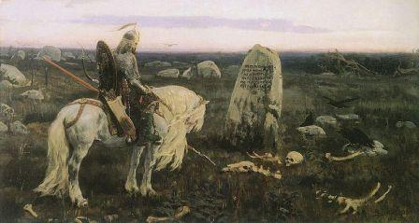
Чем похожи эти ситуации?
В.Васнецов «Витязь на распутье»

Slide 11
Домашнее задание
Написать мини - сочинение на тему:
«Как вы понимаете проблему выбора Насти и Митраши »

Slide 12
Итог урока
Легко ли сделать выбор?
Почему сказка-быль М.М.Пришвина интересна и в наши дни?
- Как вы оцените свою работу?
На партах у каждого ученика есть три карточки разного цвета:
Работал (а) в полную силу | Белая
Работал(а) хорошо | Синяя
Мог(ла) работать лучше | Коричневая

